Slide 1
Κεφάλαιο 5.
Τεχνολογίες ψηφιακής συνδρομητικής γραμμής xDSL

Slide 2
Η τεχνολογία xDSL
Mετατρέπει το απλό τηλεφωνικό καλώδιο σε ένα δίαυλο ψηφιακής επικοινωνίας μεγάλου εύρους ζώνης με τη χρήση ειδικών modems, τα οποία τοποθετούνται στις δυο άκρες της γραμμής
Ο δίαυλος αυτός μεταφέρει τόσο τις χαμηλές όσο και τις υψηλές συχνότητες ταυτόχρονα, τις χαμηλές για τη μεταφορά του σήματος της φωνής και τις υψηλές για τα δεδομένα.

Slide 3
Κανάλια του xDSL
Χρησιμοποιούνται διάφορες τεχνολογίες διαμόρφωσης, οι οποίες χωρίζουν το διαθέσιμο εύρος ζώνης της γραμμής σε τρία κανάλια: ένα για τη μετάδοση της φωνής, ένα για τη μετάδοση δεδομένων προς τα πάνω (upstream) κι ένα για τη μετάδοση των δεδομένων προς τα κάτω (downstream).
Downstream έως 52,8Mbps
Upstream έως 2,3-12 Mbps

Slide 4
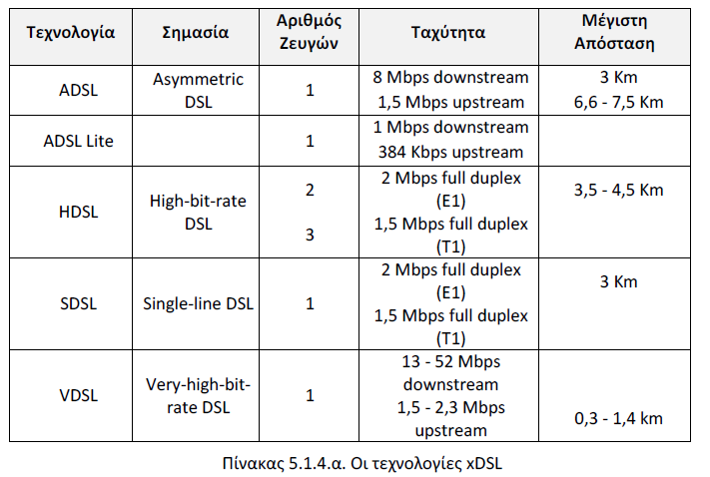
Οι διάφορες παραλλαγές xDSL υποστηρίζουν συμμετρική ή ασύμμετρη μετάδοση δεδομένων.

Slide 5
Ωστόσο θα πρέπει να τονιστεί το γεγονός ότι η απόδοση του ADSL εξαρτάται σημαντικά από την απόσταση του χρήστη από τον τηλεπικοινωνιακό πάροχο

Slide 6
Εξελιγμένες εκδόσεις του ADSL
Εξελιγμένες εκδόσεις του ADSL είναι το ADSL2 και το ADSL2+, οι οποίες παρέχουν μεγαλύτερες ταχύτητες αξιοποιώντας διαφορετικά το εύρος ζώνης του καλωδίου.
Η μέγιστη ταχύτητα που μπορεί να επιτύχει το ADSL2+ είναι τα 24/1 Mbps (ή τα 24/3,5 Mbps σε περίπτωση που υλοποιεί το πρότυπο ITU G.992.5 Annex M), αλλά στην πράξη πολύ λίγοι χρήστες μπορούν να συνδεθούν σε αυτές τις ταχύτητες, λόγω της απόστασής τους από το τηλεφωνικό κέντρο.

Slide 7
Περιγραφή του ADSL
Στις απλές τηλεφωνικές συνδέσεις με χάλκινο καλώδιο χρησιμοποιείται μόνο η περιοχή συχνοτήτων 0-4 kHz για τη μετάδοση της φωνής.
Oι μεγαλύτερες συχνότητες χρησιμοποιούνται για τη μετάδοση δεδομένων το περισσότερο φάσμα για downstream και το λιγότερο για upstream

Slide 8
Πως επιτυγχάνεται
οι συχνότητες υποδιαιρούνται σε ακόμα μικρότερες περιοχές των 4,3125 kHz και συχνά ονομάζονται bins.
Τα πυκνά Bit (λογω του υψηλού ρυθμού) των δεδομένων μοιράζονται στα Bins με τεχνολογίες (από)πολυπλεξίας διαίρεσης συχνότητας και μεταφέρονται από τα bins στο τηλεπ/κο φορέα (DSLAM του φορέα) όπου πολυπλεκόμενα και εισάγονται σε εσωτερικά δίκτυα υψηλών ταχυτήτων του φορέα.

Slide 9
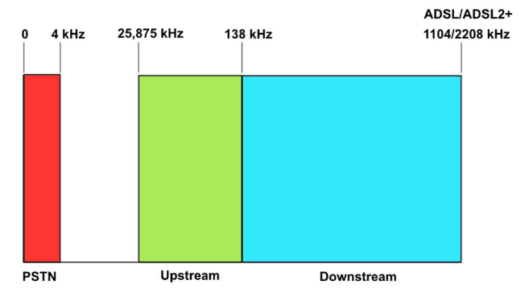

Slide 10
